Slide 1
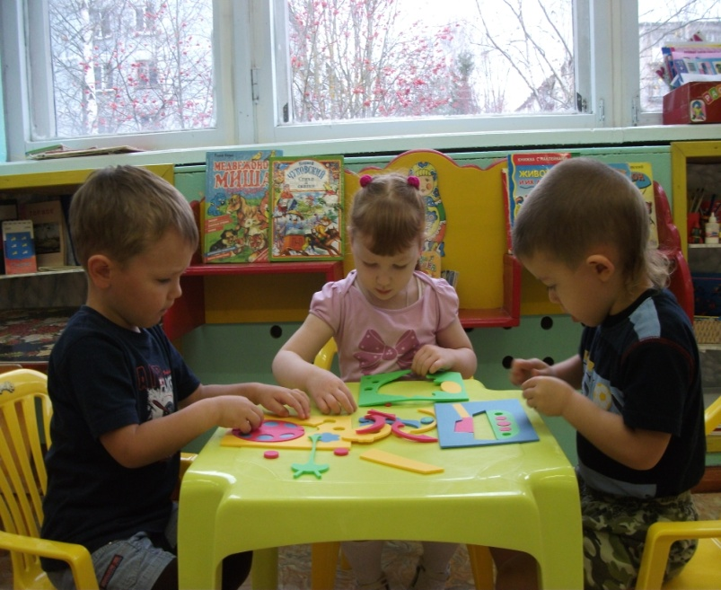
МБДОУ «Детский сад № 10»
«Развитие мелкой моторики - путь к чистой речи»
Автор проекта:
учитель-логопед
Шекина
Наталья Михайловна
г.Торжок

Slide 2
Движение руки всегда тесно связано с речью и способствует её развитию. В.М.Бехтерев
Актуальность: Ученые, изучавшие деятельность мозга, психику детей, отмечали большое стимулирующее влияние функции руки. Движения пальцев рук настолько положительно влияют на развитие нашей речи, что стали вспомогательной частью нашего языка. Вот почему проблема повышения эффективности комплексной коррекционной работы по развитию мелкой моторики и координации пальцев рук детей дошкольного возраста, остается актуальной и сегодня.
Цель: Стимулировать речевую и мыслительную деятельность ребёнка через развитие мелкой моторики.
Задачи:1. Развить мелкую моторику пальцев рук, изобразительные и графические навыки у детей старшего дошкольного возраста.
2. Стимулировать развитие речи дошкольников через активизацию движений пальцев рук.
3.Организовать сотрудничество на основе партнерства с родителями воспитанников по развитию мелкой моторики детей.

Slide 3
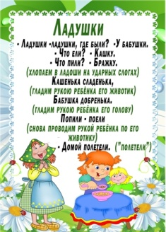
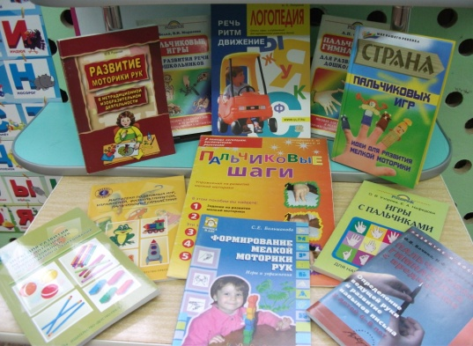
I этап – подготовительный
Цель: подбор и систематизация материала по данной теме
Изучение научно-методической литературы и опыт работы логопедов
2. Подбор диагностического материала
3. Подбор наглядного материала для родителей и педагогов
4. Разработка игровых комплексов по развитию мелкой моторики

Slide 4
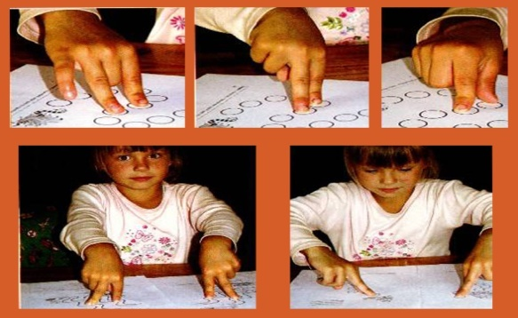
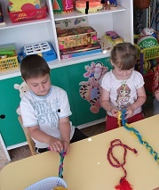
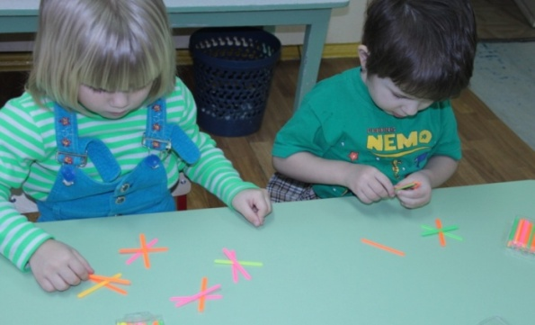
II этап - основной Работа с детьми
«Пальчиковые игры»
Цель: способствовать работе речевых и мыслительных центров головного мозга; добиваться точности координации движений кистей и пальцев рук.
1.Пальчиковая гимнастика
2. Самомассаж
3.Физкультминутки
4.Пальчиковые шаги
5. Выкладывание из счётных палочек
6. Работа с математическим планшетом
7. Мозаика
8. Игры с бусинами, с молниями
9. Плетение косичек
10. Шнуровка

Slide 5
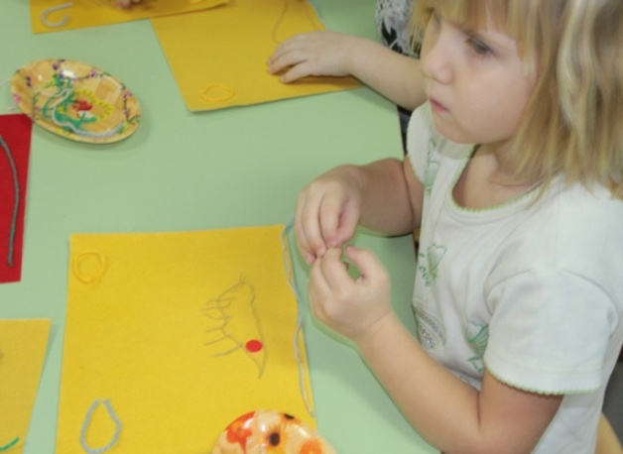
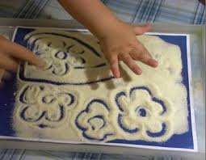
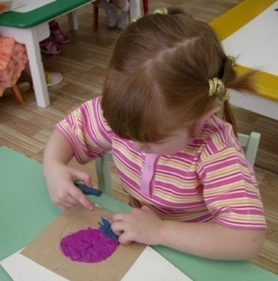
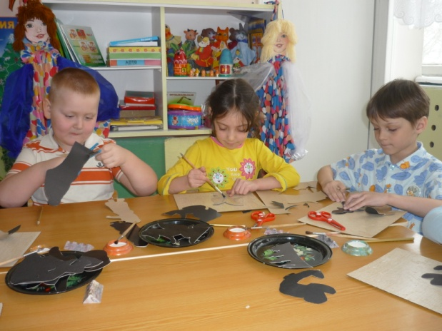
«Использование элементов изодеятельности» Цель: развитие тонких движений кистей и пальцев рук в нетрадиционной изобразительной деятельности.
Ниткография 2.Работа с сыпучим материалом
3. Пластилинография 4.Аппликация

Slide 6
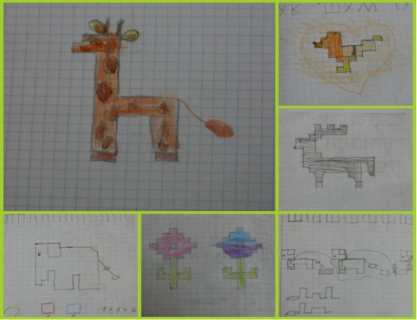
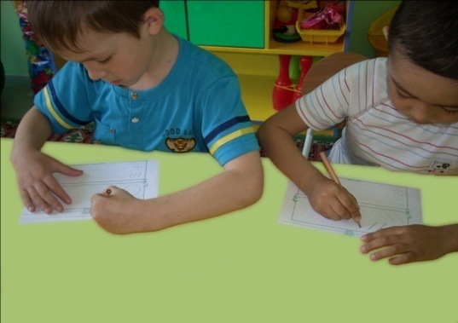
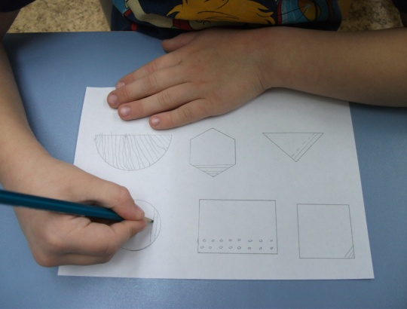
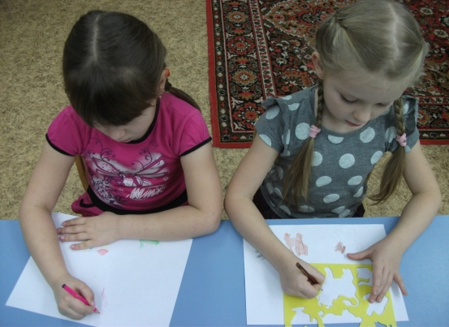
«Развитие графической моторики»
Цель: умение действовать по словесным инструкциям, соразмеряя индивидуальный темп выполнения с заданным, осуществлять контроль за собственными действиями.
1.Рисование по трафаретам, фигурным линейкам.
2. Графические диктанты.
3.Штриховка.
4.Работа в занимательных прописях для дошкольников.
5. Работа в тетрадях, выполнение графических упражнений.

Slide 7
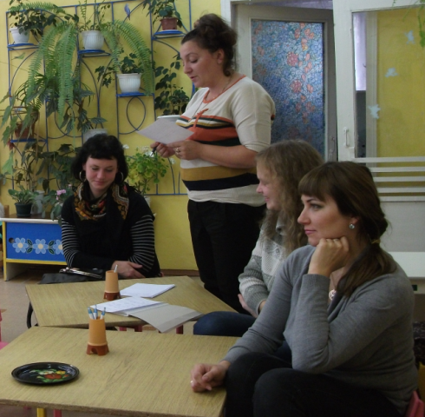
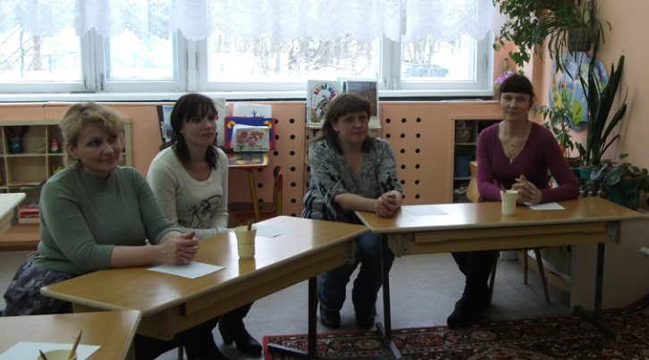
Работа с родителями
Цель: повысить педагогическую культуру родителей.
1.Анкетирование “Развитие мелкой моторики Вашего ребенка ”
2.Консультации
•“Средства развития мелкой моторики
рук у детей с нарушениям речи”
•“Развитие графaмоторных навыков”
•“Мифы и факты о влиянии мелкой
моторики пальцев рук на речь детей”
3.Папки-передвижки
•“Пальчиковые игры на кухне”
•“Мелкая моторика в развитии ребенка»”
4.Выставка поделок из различного материала:
“Сделай букву сам”
5.Оформление фотовыставки: “Ловкие пальчики”
6.Семинар-практикум :“Игры с крупами,
как средство автоматизации звуков”
7.Родительская встреча:“Чтобы лучше говорить
- надо с пальцами дружить”

Slide 8
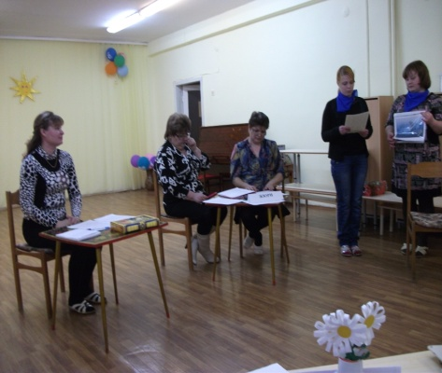
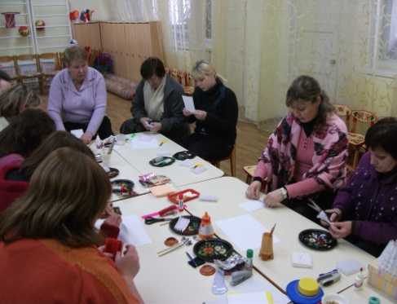
Работа с педагогами
Цель: совершенствование профессиональной компетенции воспитателей для оптимизации коррекционного процесса.
1.Консультации:
• “Влияние мелкой моторики руки
на развитие речи детей”
• “ Оригинальные пальчиковые игры”
• “Как развивать мелкую моторику рук
на занятиях по продуктивной деятельности”
2. Папки-передвижки: “Пальчиковые игры для дошкольников”
“Пальчиковая гимнастика с предметами”
Мастер – класс: “Развитие мелкой моторики с
использованием нетрадиционных приемов”
4. Семинар – практикум:
•“Тренируем пальчики – развиваем речь”
•“Графический диктант - как способ подготовки
руки к письму”
•“Самомассаж и массаж пальцев рук”

Slide 9
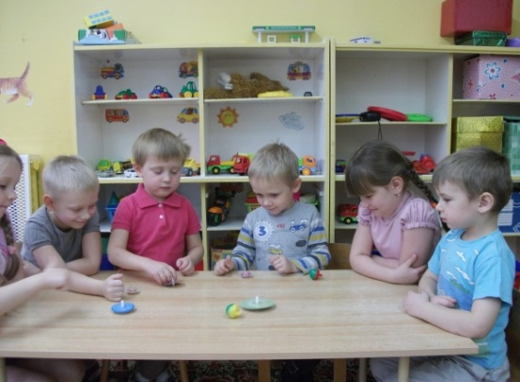
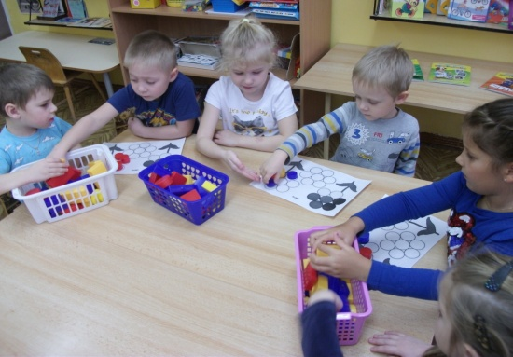
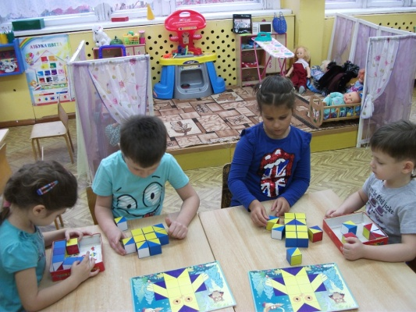
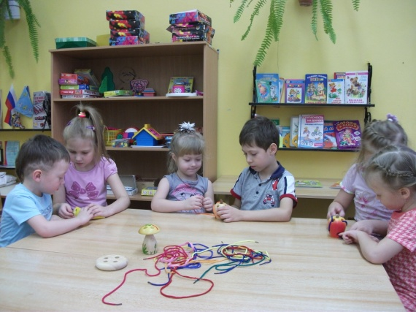
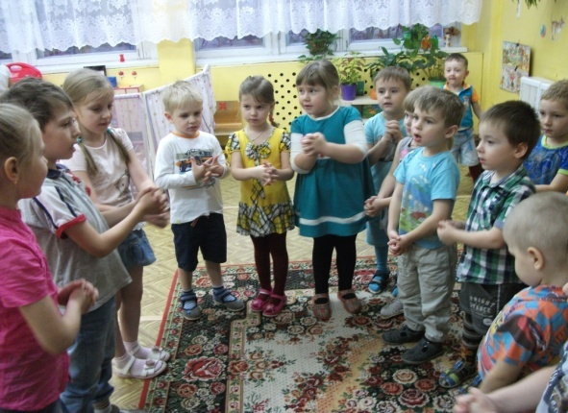
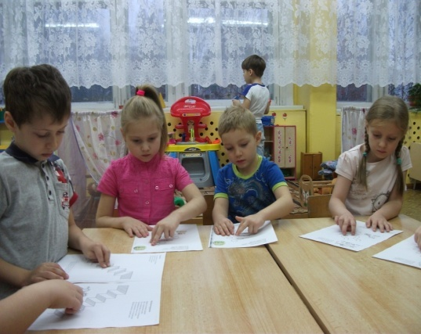
III этап - заключительный
Цель: Создать у детей положительный эмоциональный настрой; воспитывать доброжелательное отношение к младшим дошкольникам, испытывать радость от приобретенных навыков и результата совместной деятельности.
Досуг-развлечение «В гости к малышам»

Slide 10
Диаграмма результатов работы по развитию мелкой моторики

